Slide 1
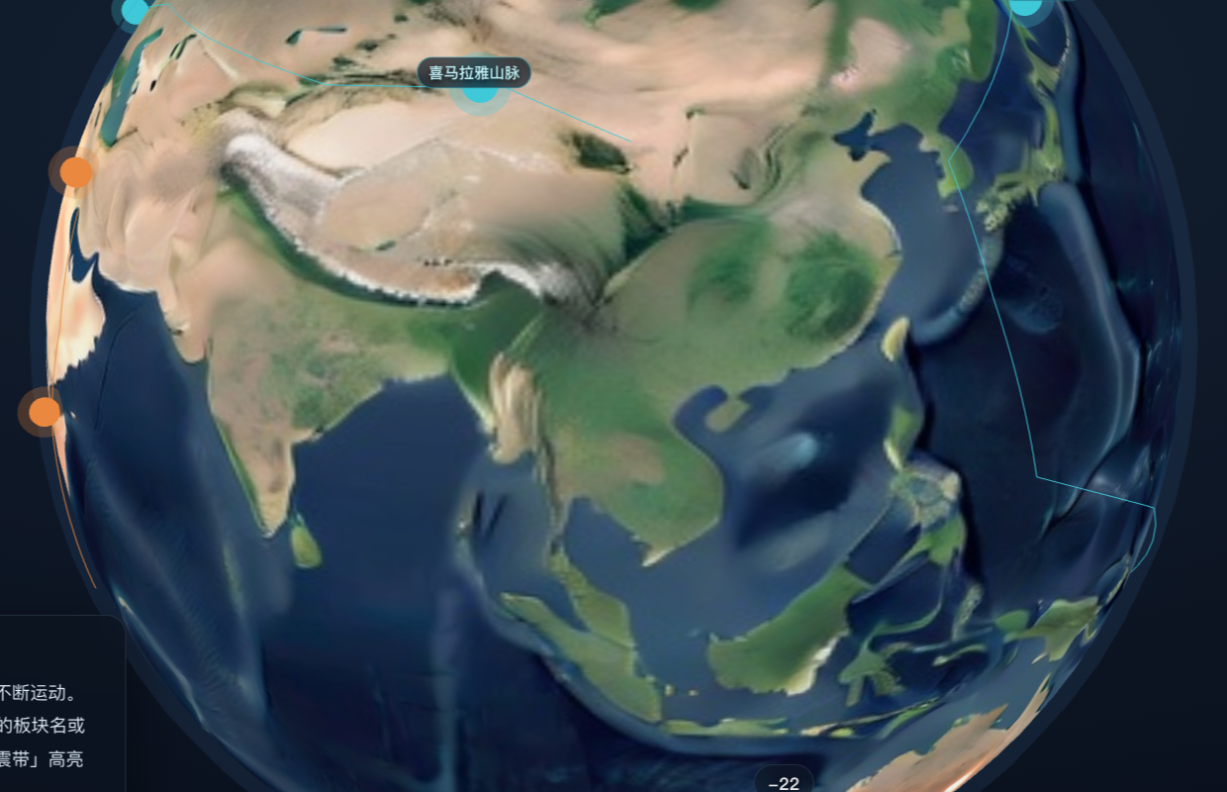
海陆变迁·板块运动与地震
六大板块 · 张裂与碰撞 · 火山地震带
▶ 打开板块台

Slide 2
导入
喜马拉雅山上为什么有海洋化石?
想一想
高高的喜马拉雅山上,竟发现了<b>海洋生物化石</b> —— 这里曾经是海洋吗?海陆是怎样变迁的?
今天学
用<b>板块构造学说</b>解释海陆变迁:六大板块在不断运动,张裂与碰撞改变着海陆轮廓。
怎么学
<b>点世界板块图认六大板块 → 看张裂/碰撞动画 → 判断典型实例 → 闯关</b>,看得见、说得清。
海陆变迁 · 板块运动与地震 · 人教版地理
P.2

Slide 3
板块构造学说
六大板块
板块构造学说认为:地球的岩石圈由六大板块拼合而成,板块处在不断运动中。
板块 | 特点 | 板块 | 特点
亚欧板块 | 面积大的陆地板块 | 太平洋板块 | 几乎全部是海洋
非洲板块 | 内部张裂(东非大裂谷) | 印度洋板块 | 含印度半岛、阿拉伯半岛
美洲板块 | 南北美洲 | 南极洲板块 | 以南极大陆为中心
在板块台点每个板块,即看名称、位置与成因说明。
海陆变迁 · 板块运动与地震 · 人教版地理
P.3

Slide 4
Why · 火山地震
哪里多火山、地震?
板块内部地壳比较稳定;板块与板块交界地带地壳比较活跃,多火山、地震。
环太平洋
火山地震带
地中海—喜马拉雅
火山地震带
太平洋板块与周围板块的交界地带
亚欧板块与非洲、印度洋板块的交界地带
海陆变迁 · 板块运动与地震 · 人教版地理
P.4

Slide 5
演示 · 六大板块
点世界板块图认板块
点板块
六大板块
点亚欧/非洲/美洲/太平洋… 即时高亮。
看说明
显示名称、位置与成因并朗读。
辨海陆
太平洋板块几乎全部是海洋。
▶ 板块台 · 六大板块
海陆变迁 · 板块运动与地震 · 人教版地理
P.5

Slide 6
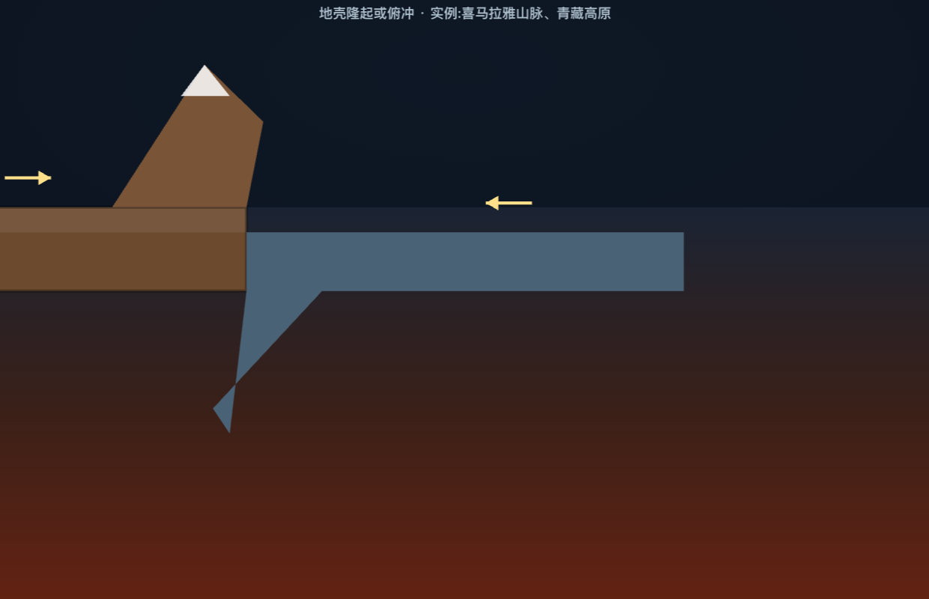
演示 · 张裂与碰撞
看动画,判断成因
张裂
张裂 / 碰撞
板块拉伸远离,形成裂谷或海洋。
碰撞
板块相撞抬升,形成高大山脉。
点实例
点红海、喜马拉雅山等判断属哪种。
▶ 板块台 · 张裂与碰撞
海陆变迁 · 板块运动与地震 · 人教版地理
P.6

Slide 7
典型实例
张裂与碰撞,形成了什么
张裂(拉伸)→ 裂谷 / 海洋
碰撞挤压(相撞)→ 高大山脉
东非大裂谷(非洲板块内部张裂)
红海(非洲板块与印度洋板块张裂,不断扩张变大)
喜马拉雅山脉·青藏高原(亚欧板块与印度洋板块碰撞抬升)
地中海(亚欧板块与非洲板块碰撞,不断缩小);阿尔卑斯山
喜马拉雅山上的海洋化石、红海扩大、地中海缩小,都是板块运动的结果。
海陆变迁 · 板块运动与地震 · 人教版地理
P.7

Slide 8
板书
板块的运动 · 板块构造学说
六大板块:亚欧 · 非洲 · 美洲 · 太平洋 · 印度洋 · 南极洲(太平洋板块几乎全是海洋)
内部稳定,交界活跃多火山地震:环太平洋火山地震带、地中海—喜马拉雅火山地震带
张裂 → 裂谷/海洋(东非大裂谷、红海扩大) 碰撞挤压 → 山脉(喜马拉雅山、青藏高原;地中海缩小)
▶ 板块台 · 闯关检测
海陆变迁 · 板块运动与地震 · 人教版地理
P.8

Slide 9
作业
记得住,说得清
必做
在世界板块图上填出六大板块名称,写出环太平洋、地中海—喜马拉雅两大火山地震带的位置。
实践
各举一个张裂和一个碰撞挤压形成的地形实例,写出涉及哪两个板块、形成了什么。
挑战
用板块运动解释“喜马拉雅山发现海洋化石”“红海扩大、地中海缩小”,写一小段说明。
海陆变迁 · 板块运动与地震 · 人教版地理
P.9

Slide 10
看得见 · 说得清 · 用板块运动解释海陆变迁
海陆变迁 · 板块运动与地震 · 人教版地理
P.10

